Slide 1
ΚΥΚΛΙΚΗ ΟΙΚΟΝΟΜΙΑ - ΕΝΑ ΝΕΟ ΜΟΝΤΕΛΟ ΑΝΑΠΤΥΞΗΣ
Δρ. Γκαρμπούνης Γεώργιος
Μεταδιδακτορικός ερευνητής ΤΜΠ ΔΠΘ

Slide 2
Ιστορική αναδρομή
Η ιδέα της κυκλικής οικονομίας αναφέρθηκε για πρώτη φορά το 1990 από δύο Βρετανούς (Pearce and Turner)
Σύμφωνα με τον πρώτο νόμο της θερμοδυναμικής η ενέργεια και η ύλη διατηρούνται σταθερές σε ένα κλειστό σύστημα
Θεωρήθηκε ο πλανήτης γη ένα κλειστό οικονομικό σύστημα
Πρότειναν ένα κλειστό σύστημα για τη ροή των υλικών στην οικονομία που ονομάστηκε Κυκλική Οικονομία

Slide 3
Το 1996 θεσπίστηκε στη Γερμανία ο νόμος : Closed Substance Cycle and Waste Management Act
Το 2002 στην Ιαπωνία θεσπίστηκε το νομικό πλαίσιο για την ανακύκλωση και για την κοινωνία της Κυκλικής Οικονομίας
Κοινό χαρακτηριστικό ήταν η προστασία σπάνιων φυσικών πόρων μέσα από ένα ολοκληρωμένο σύστημα διαχείρισης των στερεών αποβλήτων
Επίσης η αποτελεσματική χρήση της ενέργειας, η διαχείριση της γης και η προστασία του εδάφους και η ολοκληρωμένη διαχείριση των υδάτινων πόρων ήταν πεδία συνυφασμένα με την ιδέα της κυκλικής οικονομίας

Slide 4
Βασικές αρχές και χαρακτηριστικά της Κυκλικής Οικονομίας

Slide 5
Ορισμοί κυκλικής οικονομίας
Η κυκλική οικονομία περιγράφει ένα οικονομικό σύστημα το οποίο βασίζεται σε επιχειρησιακά μοντέλα και τρόπους ζωής καταναλωτών τα οποία αντικαθιστούν την αρχή «τέλους ζωής» με τη πρόληψη κατανάλωσης προϊόντων, επαναχρησιμοποίηση προϊόντων, προετοιμασία για επαναχρησιμοποίηση αποβλήτων, ανακύκλωση αποβλήτων και ανάκτηση υλικών και ενέργειας από απόβλητα κατά την παραγωγή/διανομή και κατανάλωση, ώστε όλα αυτά να λειτουργούν σε επίπεδο μίκρο- (προϊόντα, εταιρείες, καταναλωτές), μέσο- (οικο-βιομηχανικά πάρκα), μάκρο- (πόλη, περιφέρεια, έθνος) με στόχο να επιτύχουν βιώσιμη ανάπτυξη που σημαίνει να δημιουργήσουν περιβαλλοντική ποιότητα, οικονομική ευμάρεια και κοινωνική ισότητα, σε όφελος της παρούσας γενιάς και μελλοντικών γενεών (Kirchherr et al., 2017)
Η κυκλική οικονομία είναι ένα μοντέλο παραγωγής και κατανάλωσης, το οποίο περιλαμβάνει την ανταλλαγή, εκμίσθωση, επαναχρησιμοποίηση, επισκευή, ανακαίνιση και ανακύκλωση των υπαρχόντων υλικών και προϊόντων όσο το δυνατόν περισσότερο προκειμένου να παραταθεί ο κύκλος ζωής τους. Στην πράξη, η κυκλική οικονομία υποδηλώνει τη μείωση των αποβλήτων στο ελάχιστο δυνατό επίπεδο. Όταν ένα προϊόν φτάνει στο τέλος της ζωής του, τα υλικά κατασκευής του διατηρούνται μέσα στην οικονομία με οποιονδήποτε δυνατό τρόπο για να χρησιμοποιηθούν ξανά και ξανά, δημιουργώντας προστιθέμενη αξία στο προϊόν

Slide 6
The 3R principles (Reduction, Reuse and Recycle)
Reduction:αναφέρεται στην ελαχιστοποίηση της χρήσης ενέργειας και πρώτων υλών
Reuse: αφορά την χρήση παραπροϊόντων και αποβλήτων μιας μονάδας ως πόρων από άλλη μονάδα (industrial symbiosis)
Recycle: χαρακτηρίζει την μετατροπή των ανακυκλώσιμων υλικών σε νέα προϊόντα
Στην κορυφή της ιεραρχίας βρίσκεται η ελαχιστοποίηση της χρήσης ενέργειας και πρώτων υλών

Slide 7
Cleaner production:στρατηγική αντιμετώπισης της ρύπανσης και αποτελεσματικής χρήσης των πόρων
Eco-design: ολοκληρωμένη, αποτελεσματική και βιώσιμη παραγωγή προϊόντων μέσω καινοτόμου σχεδίασης της παραγωγικής διαδικασίας
Eco-industrial park: έννοια της βιομηχανικής συμβίωσης
Eco-agricultural system: βιομηχανική συμβίωση που χρησιμοποιεί παραπροϊόντα και απόβλητα καλλιεργειών και κτηνοτροφιας
NGOs: Non-Governments Organizations
Urban symbiosis: ΕΕΛ (χρήση επεξεργασμένου νερού και ιλύος για άλλους σκοπούς)

Slide 11
Στη γραμμική οικονομία οι πρώτες ύλες μετατρέπονται στο τελικό προϊόν που αποτίθεται ως απόβλητο μετά τη χρήση του
Η κυκλική οικονομία ενθαρρύνει στρατηγικές ανακύκλωσης και ανάκτησης κατά τη διάρκεια του κύκλου ζωής του προϊόντος
Στόχος η μείωση των αποβλήτων και η ανάπτυξη ενός συστήματος αποτελεσματικής και βιώσιμης χρήσης των πόρων

Slide 12
v
Η επιτυχημένη μετάβαση προς την κυκλική οικονομία απαιτεί την παράλληλη εφαρμογή δράσεων σε όλα τα στάδια της αλυσίδας:
Στην εξόρυξη πρώτων υλών και στον σχεδιασμό προϊόντων και υλικών (παραγωγή)
Στη διακίνηση και κατανάλωση αγαθών, στην επισκευή επανάχρηση είτε ανακατασκευή τους με ενημέρωση του κοινού, έρευνα και καινοτομία (κατανάλωση)
Στην επεξεργασία και ανακύκλωση (διαχείριση αποβλήτων)
Στην εκ νέου αξιοποίηση υλικών καθώς και του νερού (δευτερογενείς πρώτες ύλες)

Slide 13
Ενδεικτικοί τομείς της κυκλικής οικονομίας
Επεξεργασία σύμμικτων απορριμμάτων αλλά και καθαρών ρευμάτων (πχ οργανικό)
Αξιοποίηση RDF στην τσιμεντοβιομηχανία
Αξιοποίηση compost στην γεωργική παραγωγή

Slide 15
Δράσεις κυκλικής οικονομίας
Circular product design and production:eco-design methods (reuse and recycling products), design of products and processes with less hazardous substances
Business models: diffusion of consumer to consumer channels
Cascade/reverse cycle skills: secondary raw materials market
Cross cycle and cross sector collaboration: industrial symbiosis

Slide 16
v
Απαιτήσεις Κυκλικής Οικονομίας
Μείωση των εισροών πρώτων υλών, νερού και ενέργειας καθώς και της χρήσης των φυσικών πόρων
Μείωση του επίπεδου των εκπομπών ρύπων
Μείωση των απωλειών πολύτιμων υλικών
Αύξηση του ποσοστού χρήσης των ανανεώσιμων και ανακυκλώσιμων πόρων
Αύξηση του χρόνου της ωφέλιμης ζωής των προϊόντων

Slide 17
Μεθοδολογίες αξιολόγησης της αποτελεσματικότητας των στρατηγικών κυκλικής οικονομίας

Slide 18
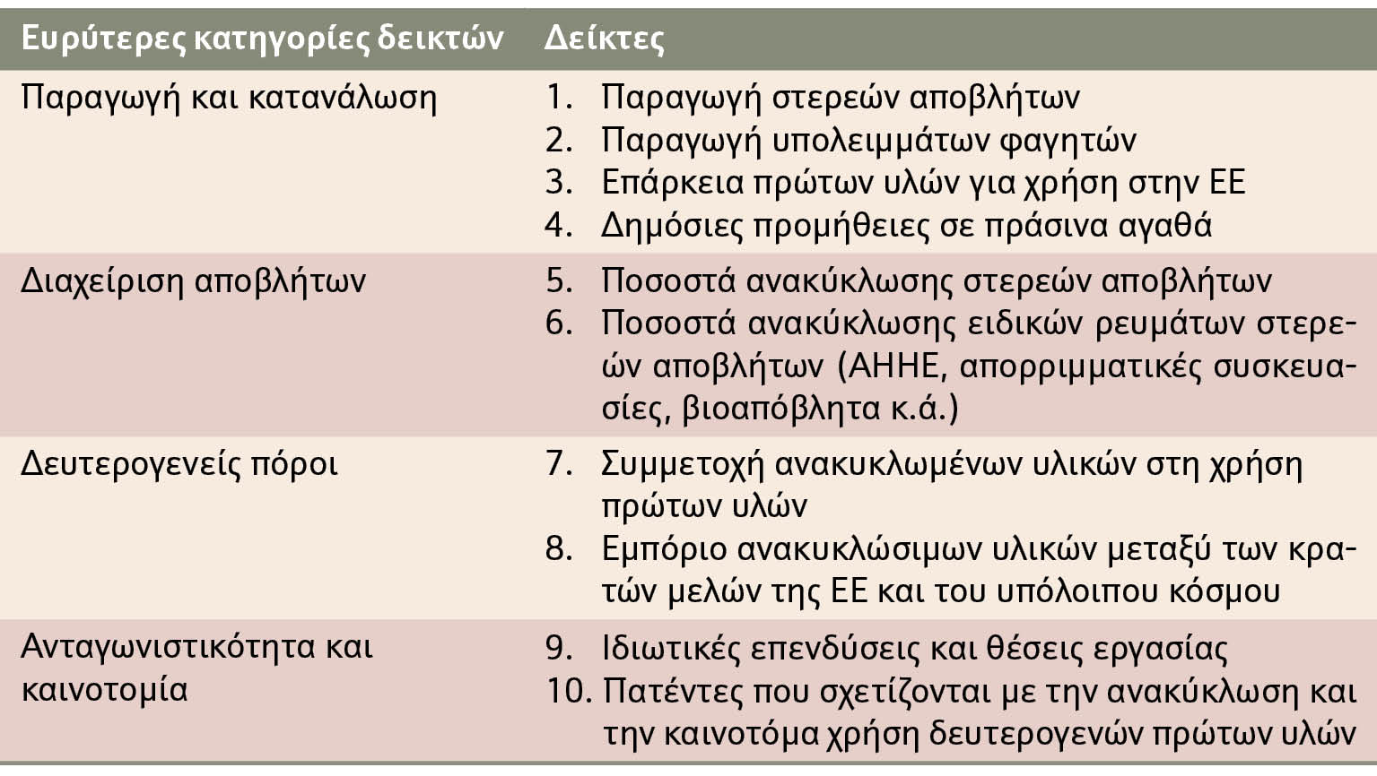
Δείκτες παρακολούθησης ΚΟ στην ΕΕ

Slide 21
Water Footprint (WF) : Αναπτύχθηκε το 2002 και αφορά τον συνολικό όγκο του νερού που καταναλώνεται ή υποβαθμίζεται από ρύπους κατά τη διάρκεια του κύκλου ζωής ενός προϊόντος ή μιας διεργασίας
Material Inputs Per Unit of Service (MIPS): Εκτιμά τις εισροές των υλικών που απαιτούνται κατά την παραγωγή , τη διανομή, τη χρήση και την τελική διάθεση του προϊόντος
Ecological Rucksack (ER): Αφορά τη συνολική εισροή υλικών μείον τη μάζα του προϊόντος
Material Flow Analysis (MFA): Εκτιμά την ποσότητα των υλικών που χρησιμοποιούνται για την παραγωγή του προϊόντος
Substance Flow Analysis (SFA) : Εκτιμά επιβλαβείς ροές επικίνδυνων ουσιών

Slide 22
Cumulative Energy Demand (CED): Αφορά το σύνολο της ενέργειας (όλες οι μορφές) που καταναλώνεται από την εξόρυξη των πρώτων υλών μέχρι και την τελική διάθεση του προϊόντος
Embodied Energy (EE): Εκτιμά την ενέργεια που είναι ενσωματωμένη στο προϊόν αυτό καθαυτό (μη ανανεώσιμη ενέργεια MJ/Kg)
Emergy Analysis (EMA): Εκτιμά το σύνολο της ενέργειας (ηλιακή ενέργεια) που απαιτείται για την παραγωγή του προϊόντος (seJ/Jj solar emergy joules/joules)
Exergy Analysis (EXA): Ποιοτικός δείκτης που εκτιμά την ενεργειακή αναποτελεσματικότητα μια διεργασίας αλλά και τις αιτίες της
Οι δύο τελευταίοι δείκτες δεν λαμβάνουν υπόψη περιβαλλοντικές επιπτώσεις όπως εκπομπές στο αέρα, έδαφος, νερό και εξάντληση φυσικών πόρων

Slide 23
Ecological Footprint (EF): Αναπτύχθηκε τη δεκαετία του 1990. Μετρά τη συνολική έκταση παραγωγικής γης που απαιτείται για τις καλλιέργειες, την παραγωγή τροφών, ξυλείας και ενέργειας και για τις υποδομές σε μονάδες global hectares (gha)
Carbon Footprint (CF): Μετρά την επίδραση των ανθρώπινων δραστηριοτήτων στο παγκόσμιο κλίμα εκφρασμένη σε εκπομπές αερίων του θερμοκηπίου (GHG)
Life Cycle Assessment (LCA): Περιλαμβάνει πολλές κατηγορίες επιπτώσεων σε όλα τα στάδιο της ωφέλιμης ζωής ενός προϊόντος (εξόρυξη πρώτων υλών-τελική διάθεση)

Slide 24
v
Οφέλη Κυκλικής Οικονομίας
Η μετάβαση από το γραμμικό μοντέλο ανάπτυξης σε κυκλικό συνιστά ποιοτικό άλμα και αναπτυξιακό μετασχηματισμό. Δημιουργούνται τοπικές θέσεις εργασίας και ευκαιρίες για κοινωνική ένταξη. Η μετάβαση στην κυκλική οικονομία δημιουργεί προστιθέμενη αξία επενδύσεων με οικονομικά αποδοτικά μέτρα, οδηγεί στη μείωση των εκπομπών αερίων του θερμοκηπίου και μειώνει την εξάρτηση από εισαγόμενες πρώτες ύλες. Συνδέεται στενά με τις βασικές προτεραιότητες της ΕΕ για την απασχόληση και την ανάπτυξη, την κοινωνική οικονομία και τη βιομηχανική καινοτομία, ενώ παράλληλα δημιουργεί νέα γνώση, τεχνολογία και επαγγελματικές δεξιότητες βελτιώνοντας την ανταγωνιστικότητα.

Slide 25
v
Τέσσερα επιπρόσθετα οφέλη προκύπτουν εμμέσως και παράλληλα:
α) Η ανάπτυξη της μικρομεσαίας επιχειρηματικότητας, ιδιαίτερα στους τομείς της προετοιμασίας για επαναχρησιμοποίηση, επισκευών, επιδιορθώσεων.
β) Η δημιουργία νέων επαγγελμάτων για την υλοποίηση των ανωτέρω διαρθρωτικών μεταρρυθμίσεων.
γ)Η διάδοση, ωρίμανση και διάχυση των τεχνολογιών που θα εφαρμοστούν και η χρήση τους από νέους επαγγελματίες και εργαζόμενους είναι ένα πρόσθετο όφελος για τη χώρα.
δ) Η ανάπτυξη της κοινωνικής οικονομίας, εφόσον σημαντικό ανθρώπινο δυναμικό θα μπορούσε να ενεργοποιηθεί, παράγοντας πλούτο μέσω της κοινωνικής οικονομίας και με διάθεση πρόσθετων πόρων για να στηθούν κοινωνικές συνεταιριστικές επιχειρήσεις πλάι στις παραγωγικές μονάδες.

Slide 26
Εφαρμογές κυκλικής οικονομίας

Slide 27
v
Eco-industrial park, eco-industrial network, and industrial symbiosis
Στα βιομηχανικά πάρκα κυκλικής οικονομίας πραγματοποιείται ανταλλαγή ενέργειας, νερού, υλικών και πληροφορίας προκειμένου να μειωθεί η παραγωγή αποβλήτων και να οικοδομηθεί μια βιώσιμη οικονομική, οικολογική και κοινωνική σχέση. Τα βιομηχανικά δίκτυα κυκλικής οικονομίας λειτουργούν σύμφωνα με τις παραπάνω αρχές αλλά καλύπτουν μια σαφώς ευρύτερη γεωγραφική περιοχή. Το πρώτο βιομηχανικό πάρκο κυκλικής οικονομίας δημιουργήθηκε την δεκαετία του 1960 στην πόλη Kalundborg της Δανίας. Το βιομηχανικό πάρκο στην πόλη Ostergotland της Σουηδίας περιλαμβάνει ένα πριονιστήριο ξυλείας, μια μονάδα παραγωγής πέλλετ, μια μονάδα χαρτοπολτού και Δήμους της περιοχής με στόχο την επαναχρησιμοποίηση ενέργειας και παραπροϊόντων. Στην Ιταλία ο νόμος «produttiva ecologicamente attrezzata, Law No. 57/1997 (article 26)» αποτέλεσε την αφετηρία για την δημιουργία των Eco-industrial parks. Στις ΗΠΑ δημιουργήθηκαν 3 βιομηχανικά πάρκα κυκλικής οικονομίας το 1992 στη Βαλτιμόρη, στο Μπράουνσβιλ του Τέξας και στο Κέιπ Τσάρλς της Βιρτζίνια

Slide 29
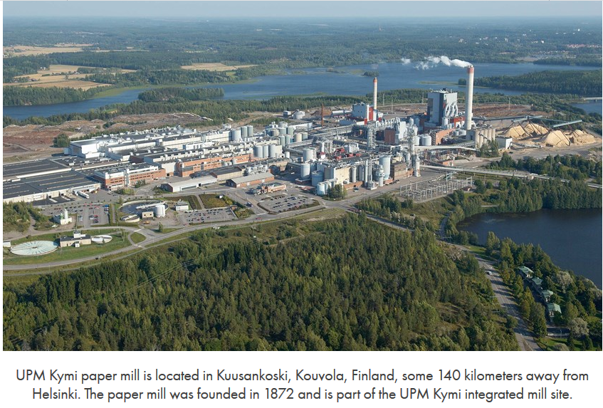
Βιομηχανική συμβίωση μονάδας παραγωγής χάρτου, σταθμού παραγωγής ηλεκτρικής ενέργειας, εγκατάστασης καθαρισμού νερού, μονάδας επεξεργασίας λυμάτων και χωματερής. Από τον πρώτο χρόνο λειτουργίας (2008) μειώθηκαν τα επίπεδα εκπομπών του SO₂ , των GHG και των οσμών.

Slide 30
Κυκλική οικονομία στην Ελλάδα

Slide 31
v
Εφαρμογή στρατηγικών Κυκλικής Οικονομίας στην Ελλάδα
Ηλεκτρονική πλατφόρμα αγοράς δευτερογενών υλικών σε Βαλκανικό επίπεδο (INTERREG) με πρωτοβουλία του ΕΔΣΝΑ και συμμετοχή του ΥΠΕΝ
Περιβαλλοντικό Πάρκο Κυκλικής Οικονομίας Δήμου Ηρακλείου με πρωτοβουλία του ΕΣΔΑΚ

Slide 32
Ανάπτυξη θεσμικών εργαλείων στην Παραγωγή, την Κατανάλωση, την Διαχείριση Αποβλήτων και την αξιοποίηση Δευτερογενών Πρώτων Υλών με κανονιστικές και νομοθετικές ρυθμίσεις
Ολοκλήρωση νομοθετικού πλαισίου της διαχείρισης αποβλήτων
(διαλογή στην πηγή, ανακύκλωση, νέα τιμολογιακή πολιτική ενθάρρυνσης της ιεραρχημένης διαχείρισης αποβλήτων, θεσμικό πλαίσιο και ενδυνάμωση ΦοΔΣΑ, κανονισμός καθαριότητας ΟΤΑ, εφαρμοστικές ΚΥΑ προδιαγραφών επεξεργασίας ΑΣΑ και χρήσης κόμποστ, χωριστή συλλογή ρευμάτων αποβλήτων συμπεριλαμβανομένων επικινδύνων οικιακών, μέτρα πρόληψης, ειδικά μέτρα εφαρμογής νομοθεσίας για πλαστική σακούλα και πλαστικά μιας χρήσης, πλήρης αξιοποίηση ΗΜΑ-ΕΜΠΑ)

Slide 33
Επεξεργασία προτάσεων για την μείωση απώλειας τροφίμων
( Η τρέχουσα ασαφής νομοθεσία σχετικά με την απόρριψη τροφίμων και την υγιεινή περιορίζει τις δυνατότητες για δωρεές τροφίμων και άλλους τρόπους περιορισμού της σπατάλης τροφίμων. Πρέπει να αξιοποιηθούν, ενισχυθούν και βελτιωθούν θετικές ρυθμίσεις και πρωτοβουλίες αλληλεγγύης της τοπικής αυτοδιοίκησης και κοινωνικών οργανώσεων και θεσμών στην Ελλάδα. Συγκρότηση σε επίπεδο δήμου φορέα συλλογής και επαναδιανομής σε απόρους, τροφίμων που δεν έχουν καταναλωθεί σε super markets, πριν λήξουν. Πρόταση για κίνητρα εγκατάστασης συστημάτων αναδιανομής τροφίμων με συμμετοχή της Τοπικής Αυτοδιοίκησης, των καταστημάτων εστίασης και αναψυχής και των ξενοδοχειακών μονάδων, κατά αντιστοιχία με τη διευρυμένη ευθύνη παραγωγού. Έχει συγκροτηθεί διυπουργική ομάδα εργασίας που επεξεργάζεται εισήγηση για την μείωση της απώλειας και την καταπολέμηση της σπατάλης τροφίμων)

Slide 34
Προσαρμογή πλαισίου κατασκευών δημοσίων και ιδιωτικών έργων.
(Έχει συνταχθεί το Πρωτόκολλο της ΕΕ για τα απόβλητα των κατασκευών και των κατεδαφίσεων προκειμένου να διασφαλιστεί η ανάκτηση πολύτιμων πόρων και η κατάλληλη διαχείριση τους, ώστε να διευκολυνθεί η αξιολόγηση της περιβαλλοντικής επίδοσης των κτιρίων. Άλλωστε, δεδομένης της μεγάλης διάρκειας ζωής των κτιρίων, είναι απαραίτητη η ενθάρρυνση βελτιώσεων του σχεδιασμού που θα μειώσουν τις περιβαλλοντικές επιπτώσεις και θα αυξήσουν την ανθεκτικότητα και την ανακυκλωσιμότητα των κατασκευαστικών στοιχείων τους.)

Slide 35
Αποσαφήνιση της διάκρισης μεταξύ αποβλήτου και προϊόντος για τη διευκόλυνση της μετάβασης και της χρησιμοποίησης δευτερογενών πρώτων υλών.
(Πρόταση για έναν νέο ορισμό/νομοθεσία για τους πόρους μετά την χρήση ("re-fuse") που συλλέγονται και προορίζονται για ανακύκλωση. Κριτήρια αποχαρακτηρισμού αποβλήτων. Σύνταξη ποιοτικών προτύπων για τις δευτερογενείς πρώτες ύλες και την ασφαλή χρήση των πρώην τροφίμων και υποπροϊόντων στην παραγωγή ζωοτροφών. Αποσαφήνιση της διάκρισης μεταξύ αποβλήτου και προϊόντος για τη μετάβαση και χρήση δευτερογενών πρώτων υλών . Οι δευτερογενείς και αποχαρακτηριζόμενες ύλες να συνδέονται με το ΗΜΑ.)

Slide 36
Επαναχρησιμοποίηση νερού και αξιοποίηση ιλύος ΕΕΛ
(Επεξεργασία πρότασης αναθεώρησης της νομοθεσίας για τα επεξεργασμένα ύδατα βιομηχανικών και αστικών λυμάτων, προκειμένου να χρησιμοποιηθούν για άρδευση ή βιομηχανική ή λιμενική χρήση (αστικό πράσινο, κήποι, πράσινες περιοχές, περιαστική γεωργία, βιομηχανικό νερό, λιμενικές χρήσεις κ.α.). Ενδείκνυται επίσης η χρήση για ενεργειακούς σκοπούς ή συνδυασμός με μονάδες αφαλάτωσης. Θέσπιση νομοθεσίας σχετικά με τις ελάχιστες απαιτήσεις για το επαναχρησιμοποιούμενο νερό. Αναθεώρηση της ΚΥΑ επεξεργασμένης ιλύος ΕΕΛ και προδιαγραφών χρήσης της στη γεωργία ή την παραγωγή ενέργειας. Να εξετασθεί η μέθοδος επεξεργασίας της ιλύος με προσθήκη ασβέστη, με σκοπό τη βελτίωση και υγειονοποίηση της ιλύος ώστε να μπορεί να αξιοποιηθεί στη γεωργία. )

Slide 37
Ενσωμάτωση της διάστασης της κυκλικής οικονομίας στις αξιολογήσεις μελετών περιβαλλοντικών επιπτώσεων
Ενσωμάτωση κριτηρίων κυκλικότητας στην αδειοδότηση επιχειρηματικών δραστηριοτήτων και στην αδειοδότηση κτιριακών έργων, οδικών και άλλων υποδομών, σε συνδυασμό με κίνητρα ταχείας αδειοδότησης

Slide 38
Δημιουργία αστικών χώρων ως «δημιουργικών κέντρων επαναχρησιμοποίησης», με αξιοποίηση των Πράσινων Σημείων/ ΚΑΕΔΙΣΠ και μετατροπή τους σε «Πράσινα Κέντρα».
Τα «Πράσινα Κέντρα» θα ενθαρρύνουν την επισκευή, την επαναχρησιμοποίηση, την εναλλαγή, την εκπαίδευση στην επισκευή, ως μέρος της τοπικής κοινότητας. Αποτελούν ευρύτερες δομές με βάση τα Πράσινα Σημεία – ΚΑΕΔΙΣΠ.

Slide 39
Προώθηση χρήσης αποβλήτων ως δευτερογενών καυσίμων στη βιομηχανία.
(Η χρήση αποβλήτων κυρίως οργανικής προέλευσης ως καυσίμων στη βιομηχανία, όταν δεν μπορούν να επανεισαχθούν στην παραγωγική διαδικασία μπορεί να συμβάλει ουσιαστικά στην εξοικονόμηση μη ανανεώσιμων καυσίμων, τη μείωση των εκπομπών αερίων του θερμοκηπίου και τη μείωση του κόστους παραγωγής κυρίως σε ιδιαίτερα ενεργοβόρες βιομηχανίες όπως η τσιμεντοβιομηχανία . Θέσπιση τεχνικών προδιαγραφών, προδιαγραφών ελέγχου, ρυθμιστικών κανονισμών κλπ.)

Slide 40
Δημιουργία θεσμικού ρυθμιστικού πλαισίου που θα διευκολύνει την παραγωγή βιομεθανίου (green gas) από οργανικά απόβλητα και την έγχυσή του στο δίκτυο φυσικού αερίου ή τη χρήση του ως καύσιμο κίνησης.
(Η χρήση του βιομεθανίου και γενικότερα του «πράσινου αερίου» (μεθάνιο και υδρογόνο που παράγονται από βιοαέριο) είναι αναγκαία για την επίτευξη των στόχων μείωσης των αερίων του θερμοκηπίου. Η σημερινή τεχνολογία επιτρέπει τον καθαρισμό του βιοαερίου μέσω μεμβρανών για την παραγωγή μεθανίου καθαρότητας αντίστοιχης με αυτής του φυσικού αερίου και την έγχυσή του στο δίκτυο ή τη χρήση του ως αέριο κίνησης. Η Ελλάδα διαθέτει πληθώρα γεωργικών βιομηχανιών (πτηνοτροφία, χοιροστάσια, βιομηχανίες γαλακτοκομικών προϊόντων, ελαιοτριβεία κλπ.) που παράγουν μεγάλες ποσότητες γεωργικών αποβλήτων .)

Slide 41
Σύνταξη ΚΥΑ προδιαγραφών κομπόστ από προδιαλεγμένα οργανικά απόβλητα.
(Σύνταξη κοινή υπουργικής απόφασης για τις προδιαγραφές και τη χρήση κόμποστ που παράγεται από ξεχωριστά συλλεγέντα οργανικά απόβλητα με έμφαση στα οικιακά απόβλητα προκειμένου να διασφαλιστεί η ποιότητα του παραγόμενου κομπόστ από τις μονάδες κομποστοποίησης προδιαλεγμένων οργανικών αποβλήτων και να διευκολυνθεί η περαιτέρω χρήση του.)

Slide 42
Διαχείριση, αξιοποίηση και επανάχρηση αποβλήτων προϊόντων
(Η χρήση ή αναδιανομή προϊόντων, όπως ρούχα, έπιπλα, συσκευές κτλ, που δεν είναι χρήσιμα σε πολίτες ή οικογένειες, σε άλλους συμπολίτες ή οικογένειες μπορεί να είναι απολύτως απαραίτητες. Θα πρέπει να υπάρξει πρωτοβουλία σε τοπικό επίπεδο για τη συλλογή χρήσιμων προϊόντων που είναι περιττά για κάποιους, ώστε να αξιοποιούνται από άπορους ή χαμηλού εισοδήματος πολίτες. )

Slide 43
Περιβαλλοντικό Πάρκο Κυκλικής Οικονομίας Ηρακλείου Κρήτης
Χώρος πρασίνου – αναψυχής 155 στρεμμάτων
Υποδομές ενεργειακής αποδοτικότητας.
Κεντρικό Πράσινο Σημείο Ανακύκλωσης.
Έργα αναβάθμισης & εκσυγχρονισμού των υφιστάμενων Κ.Δ.Α.Υ. και Σ.Μ.Α..
Μονάδα παραγωγής ενέργειας με τεχνολογίες κυκλικής οικονομίας.
Κέντρο έρευνας & καινοτομίας σε συνεργασία με τα ακαδημαϊκά και ερευνητικά ιδρύματα.

Slide 45
ΚΕΝΤΡΙΚΟ ΠΡΑΣΙΝΟ ΣΗΜΕΙΟ ΤΟΥ ΔΗΜΟΥ
Οι πολίτες παραδίδουν υλικά προς ανακύκλωση (χαρτί, πλαστικό, μέταλλα, γυαλί, μπαταρίες, ΑΗΗΕ, κ.ά.) & διάφορα είδη προς επαναχρησιμοποίηση (ρούχα, βιβλία, χαλιά, οικιακό εξοπλισμό, κ.ά).
Σύστημα επιβράβευσης με ΠΡΑΣΙΝΗ ΚΑΡΤΑ ΔΗΜΟΤΗ με πόντους επιβράβευσης.
ΕΚΣΥΓΧΡΟΝΙΣΜΟΣ ΚΔΑΥ
Αύξηση ποσοτήτων που θα συλλέγονται χωριστά λόγω στόχων ΠΕΣΔΑΚ & ΕΣΔΑ κατά 15.000 τν ετησίως
Θα εισέρχονται πιο καθαρά ρεύματα (χωριστά χαρτί, πλαστικό, γυαλί, μέταλλο)
ΠΡΟΕΠΕΞΕΡΓΑΣΙΑ ΠΡΑΣΙΝΩΝ
Τεμαχιστής θα ετοιμάζει το υλικό προς κομποστοποίηση
Σύστημα πελλετοποίησης θα παράγει πέλλετ για κάλυψη των θερμικών αναγκών των υποδομών του Πάρκου.

Slide 46
ΔΡΑΣΕΙΣ ΑΝΑΚΤΗΣΗΣ ΑΠΟ ΤΑ ΥΠΟΛΕΙΜΜΑΤΙΚΑ ΣΥΜΜΕΙΚΤΑ
Ανάκτηση ανακυκλώσιμων κατ’ ελ. 30% κ.β. επί των εισερχόμενων ανακυκλώσιμων
Υπόλειμμα για διάθεση προς ΧΥΤΥ κατ. μεγ. 30% κ.β επί των εισερχομένων.
Ενέργεια από αναερόβια χώνευση ΒΑΑ σύμμεικτων απορριμμάτων/υπολειμμάτων πού έχουν διατεθεί σε ΧΥΤΑ/Υ για χρήσεις κατά προτεραιότητα εντός του ΧΥΤΑ/Υ αλλά και ευρύτερα για παραγωγή καυσίμου κίνησης για οχήματα δήμου ως καινοτόμα εφαρμογή .

Slide 47
Έκθεση της Ευρωπαϊκής Επιτροπής (ΕΕ) για την κυκλική οικονομία
Το 2016 οι τομείς που σχετίζονταν με την κυκλική οικονομία απασχολούσαν πάνω από 4 εκατομμύρια εργαζόμενους
Η μετάβαση προς την κυκλική οικονομία απαιτεί την ενεργή συμμετοχή των πολιτών στην αλλαγή των καταναλωτικών προτύπων

Slide 48
Σας ευχαριστώ
Δρ. Γκαρμπούνης Γιώργος
Μεταδιδακτορικός ερευνητής ΤΜΠ ΔΠΘ
ggkarmpo@env.duth.gr

